Slide 1
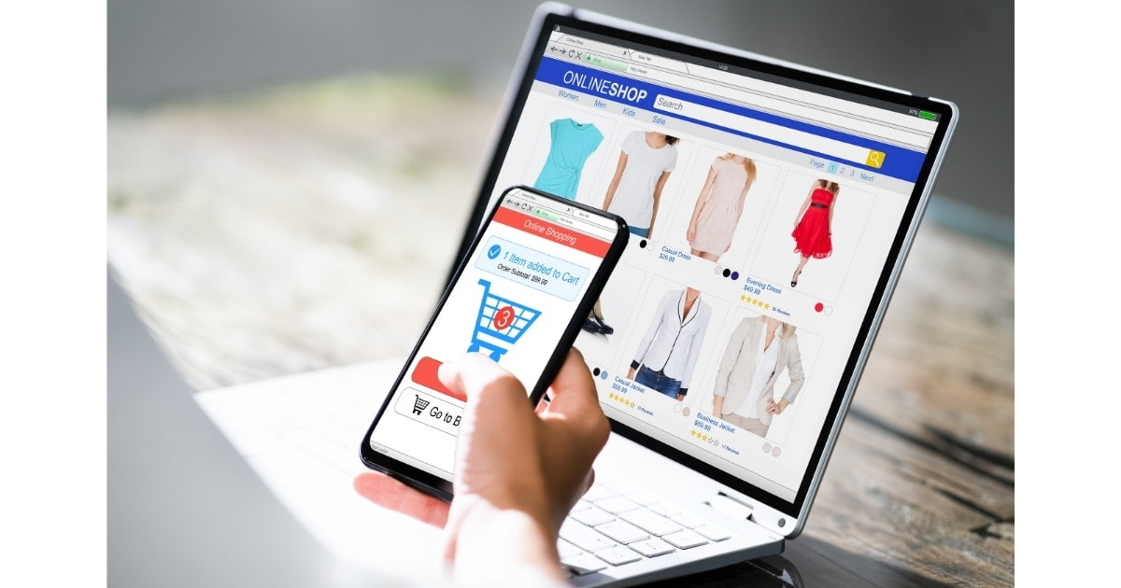
MERCADOTECNIA Y LOS MODELOS DE NEGOCIOS, SEGMENTACION, CANALES DE COMUNICACIÓN Y LAS 4P

Slide 2
Las 4 P del marketing son un modelo clásico desarrollado por E. Jerome McCarthy en 1960, que describe los elementos clave de cualquier estrategia de marketing.
Son la base para crear una mezcla de marketing efectiva.
Tradicionalmente, las 4 P son:
Producto
Precio
Plaza
Promoción
Con el auge del marketing digital, estas 4 P se han adaptado al entorno digital, lo que cambia la forma en que las empresas interactúan con sus clientes y cómo se distribuyen sus productos y servicios.
Vamos a desglosarlas y ver cómo se aplican en el contexto digital a lo largo de esta presentación

Slide 4
Introducción a la Segmentación de Mercados
Kotler define la segmentación como:
“El proceso de dividir un mercado en grupos distintos de compradores que tienen diferentes necesidades, características o comportamientos, y que podrían requerir productos o mezclas de marketing distintos"
Importancia de la segmentación:
a) Satisfacción de necesidades específicas:
  Cada cliente tiene necesidades únicas.
  La segmentación permite ofrecer productos y servicios que se ajusten a esos deseos y necesidades.
  b) Estrategias de Marketing más eficaces:
  Permite adaptar las campañas de marketing y recursos a segmentos específicos, maximizando la efectividad de los esfuerzos.

Slide 5
Criterios para la Segmentación de Mercado según Kotler:
Kotler menciona varias bases que las empresas pueden usar para segmentar sus mercados.
Las más comunes son:
Segmentación Demográfica
Se basa en variables como:
    Edad
    Género
    Ingresos
    Educación
    Estado civil
    Ocupación
Ejemplo: Una marca de ropa puede segmentar por edad (niños, jóvenes adultos, adultos mayores) y por ingresos (productos premium vs. accesibles)

Slide 6
b) Segmentación Geográfica
Dividir el mercado según:
  Región (país, estado, ciudad, colonia)
  Tamaño de la ciudad
  Clima
Ejemplo:
Las marcas de ropa y calzado pueden adaptar sus productos a las estaciones o clima de ciertas regiones. (ropa de invierno para países fríos, ropa de playa para zonas costeras).

Slide 7
c) Segmentación Psicográfica
Considera las actitudes, valores, intereses, y estilos de vida.
Ejemplo:
Una empresa de automóviles puede dirigir sus productos hacia consumidores con una mentalidad ecológica (autos eléctricos) o hacia aquellos que buscan lujo y estatus (autos de alta gama).
d) Segmentación Conductual
Se enfoca en los comportamientos de compra como:
  Ocasión de compra (diaria, festiva, especial)
  Beneficios buscados (precio, calidad, conveniencia)
  Lealtad del cliente.
Ejemplo:
Las tiendas de alimentos pueden ofrecer descuentos o promociones en productos que se compran con mayor frecuencia (bebidas, productos de limpieza).

Slide 8
Requisitos para una Segmentación Eficaz
Kotler también describe los criterios de segmentación que deben tenerse en cuenta al elegir cómo segmentar un mercado.
Estos son:
Medibilidad:
Los segmentos deben poder medirse con precisión para determinar su tamaño, poder adquisitivo y características.
b) Accesibilidad:
Los segmentos deben ser alcanzables mediante canales de comunicación y distribución.
c) Sustancialidad:
Los segmentos deben ser lo suficientemente grandes como para justificar esfuerzos de marketing específicos.
d) Diferenciabilidad:
Los segmentos deben ser lo suficientemente distintos entre sí como para que se puedan aplicar estrategias de marketing diferentes.
e) Acción:
La segmentación debe ser útil para desarrollar acciones de marketing específicas.

Slide 9
Ahora a esta segmentación apliquemos los canales correctos de comunicación:
Explicación de los Canales Según el Tipo de Producto y Segmento
Redes Sociales:
  Para productos de consumo masivo (ropa, alimentos, tecnología accesible), plataformas como Instagram, TikTok y Facebook son las más efectivas, ya que tienen una audiencia masiva y segmentada
  Para productos de lujo, Instagram y Pinterest se destacan por ser visuales y de alto perfil
  Mientras que para servicios tecnológicos o de software, LinkedIn es esencial, ya que permite conectar con profesionales.
B) Email Marketing:
  Es muy útil para todos los segmentos, pero especialmente para productos de lujo o tecnología, ya que permite personalizar mensajes y generar relaciones a largo plazo
  En servicios como finanzas o productos ecológicos, el email permite educar a la audiencia sobre novedades y beneficios.

Slide 10
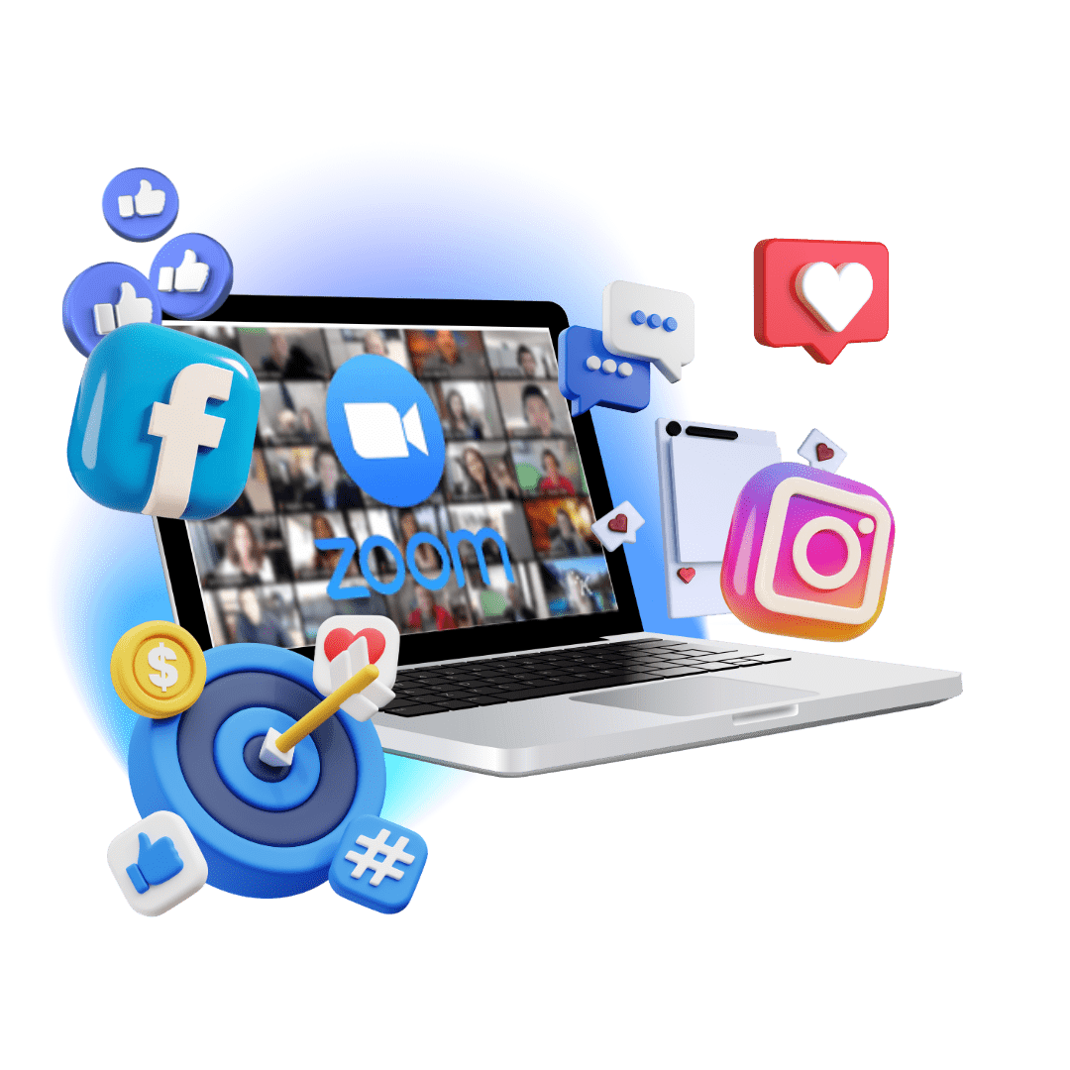
c) Publicidad Digital (PPC):
A través de anuncios pagados, se puede segmentar muy bien a usuarios con Google Ads y Facebook Ads.
Este tipo de publicidad es ideal para productos de consumo masivo y moda, ya que permite alcanzar a audiencias amplias y específicas según sus intereses.
Para productos de lujo o tecnología avanzada, los anuncios en LinkedIn o mediante retargeting en Google pueden ser más efectivos, ya que permiten conectar con una audiencia específica y de alta calidad.

Slide 12

Modelos de Negocios Digitales:
1. Comercio Electrónico (E-commerce)
El comercio electrónico, o e-commerce, es la compra y venta de productos o servicios a través de internet.
En lugar de ir a una tienda física para comprar algo, puedes hacerlo desde la comodidad de tu hogar con solo unos clics.
Los negocios que operan bajo este modelo utilizan plataformas en línea como Shopify para exhibir sus productos, recibir pedidos y gestionar pagos.
Shopify México

Slide 13
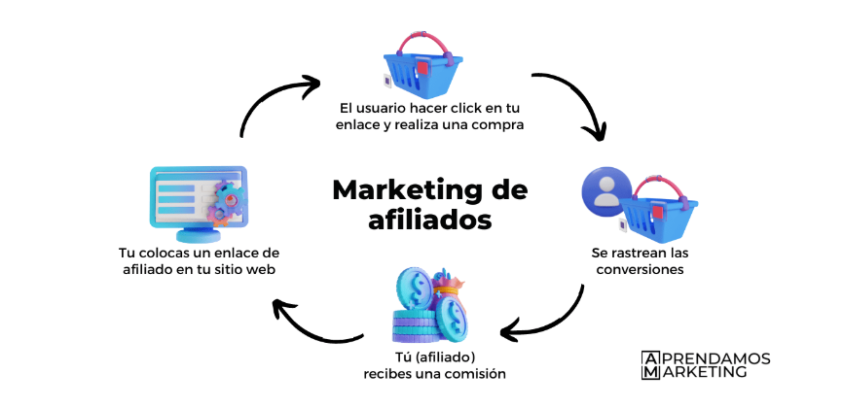
2. Marketing de Afiliados
El marketing de afiliados es un modelo de negocio en el que una persona, el afiliado) promociona productos o servicios de otra empresa (el comerciante) y recibe una comisión por cada venta o acción realizada a través de su enlace de afiliado
En pocas palabras, actúas como un intermediario que recomienda productos a su audiencia y gana dinero por cada cliente que compra a través de tus recomendaciones.
METRICOOL ▷ Herramienta para gestionar redes sociales

Slide 14
3. Suscripciones y Membresías
Los modelos de suscripción y membresía son una forma de negocio en la que los clientes pagan una tarifa recurrente, ya sea mensual o anual, para acceder a productos o servicios.
A cambio, los suscriptores reciben contenido exclusivo, productos, o servicios de manera continua mientras mantengan su suscripción activa.
Este modelo se ha vuelto muy popular porque crea una fuente de ingresos constante y predecible para los negocios.
Ejemplos de negocios
Netflix:
Netflix es un claro ejemplo de un modelo de suscripción exitoso.
Los usuarios pagan una tarifa mensual para acceder a una amplia biblioteca de contenido de video, que incluye series, películas, documentales y contenido original exclusivo.

Slide 15
4. Creación y Venta de Infoproductos
Un infoproducto es un producto digital que contiene información valiosa y que se vende a través de internet.
Estos productos están diseñados para educar, entretener o resolver problemas específicos de las personas.
Los infoproductos pueden venir en diferentes formatos, como ebooks, cursos en línea, webinars, plantillas, guías, y mucho más.
¡Inicia hoy tu suscripción a la Comunidad Master Marketer! - Aprendamos Marketing - Aprendamos Marketing
5. Dropshipping
El dropshipping es un modelo de negocio en el que tú, como vendedor, no necesitas tener un inventario propio.
En lugar de eso, trabajas con proveedores que almacenan los productos y se encargan del envío directamente a tus clientes.

Slide 16
Ahora apliquemos dos modelos de negocios:
B2B y B2C son dos modelos de negocio que tienen como principal diferencia el comprador del producto o servicio:
Las negociaciones B2B son hechas entre empresas
Mientras que las B2C son hechas directamente con el cliente final.
El significado de la sigla B2B es “business to business”, que en español se traduce “de empresa a empresa”
Por su parte, B2C significa “business to customer”, o sea, “de empresa a consumidor”
Las empresas B2B son organizaciones que tienen como modelo de negocio vender productos o servicios a otras empresas (personas jurídicas), mientras que las compañías B2C venden soluciones directamente al cliente final
O sea, la principal diferencia entre B2B y B2C está en quien adquiere el producto.
Vale destacar que en las negociaciones B2B, el proceso tiende a ser más analítico y con base en datos; mientras que en las ventas B2C el factor emocional es un aspecto decisivo para que un cliente compre o no un determinado producto.

